Slide 1
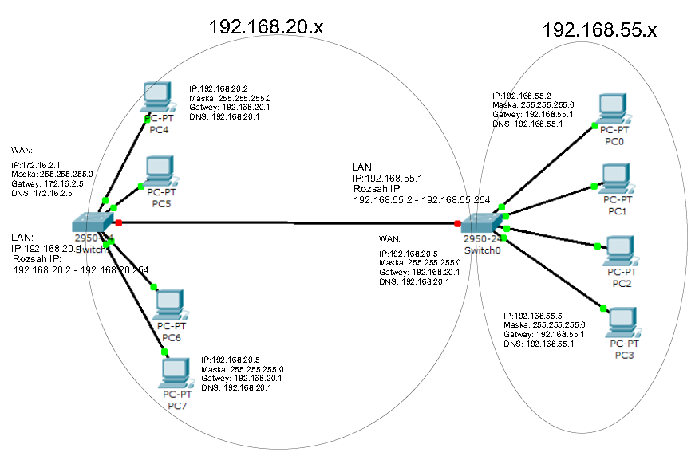

Slide 2
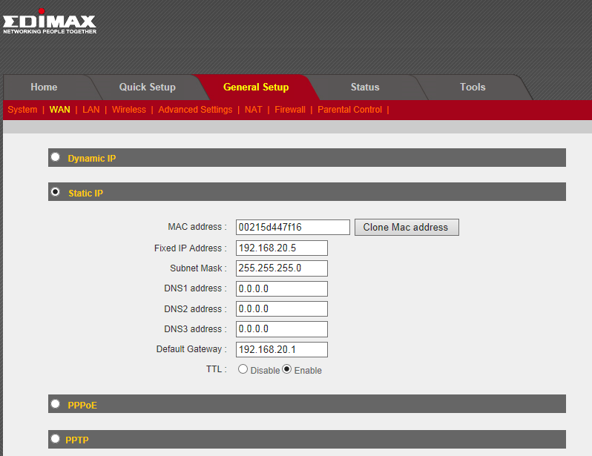

Slide 3
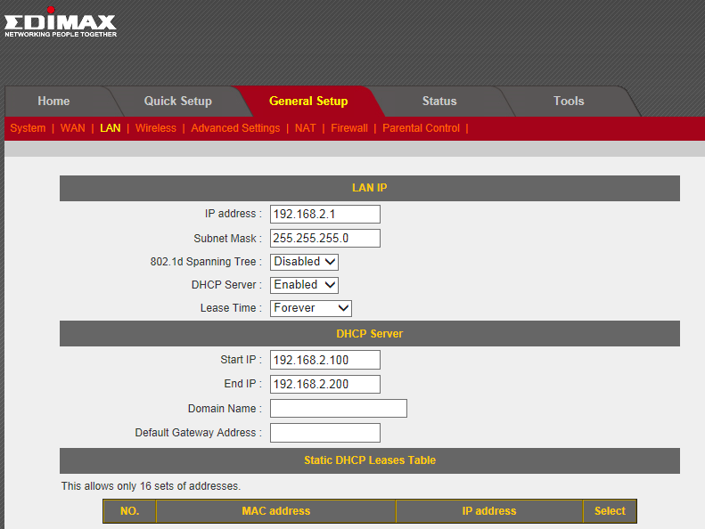

Slide 4
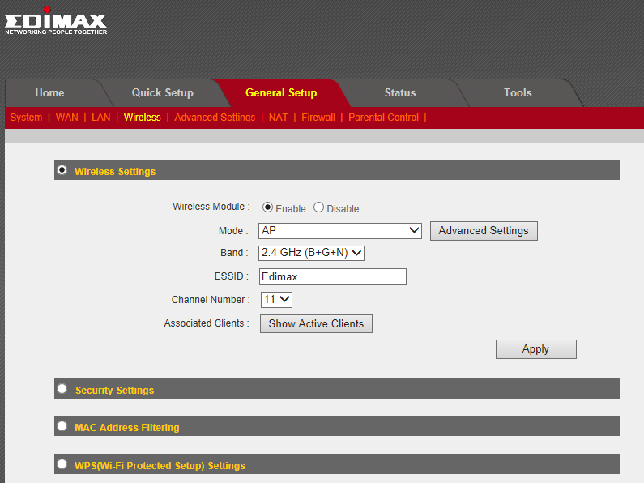

Slide 5
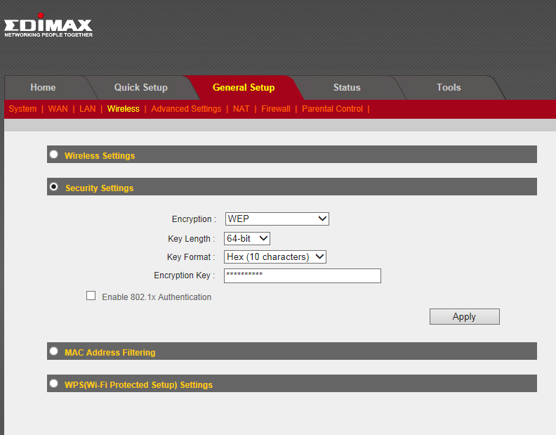

Slide 6
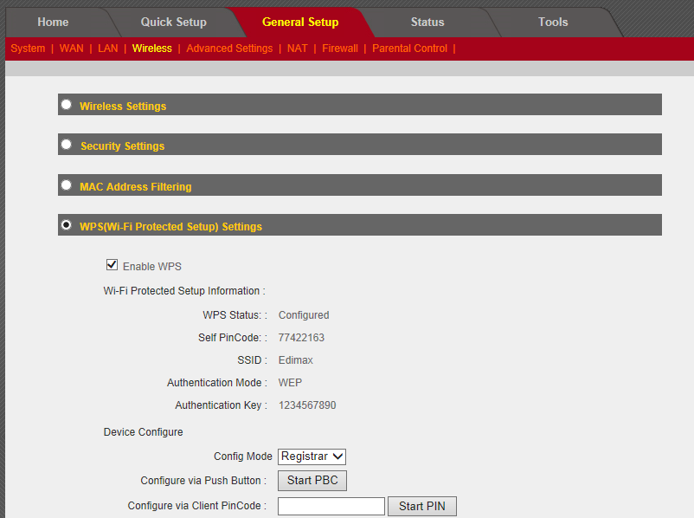

Slide 7
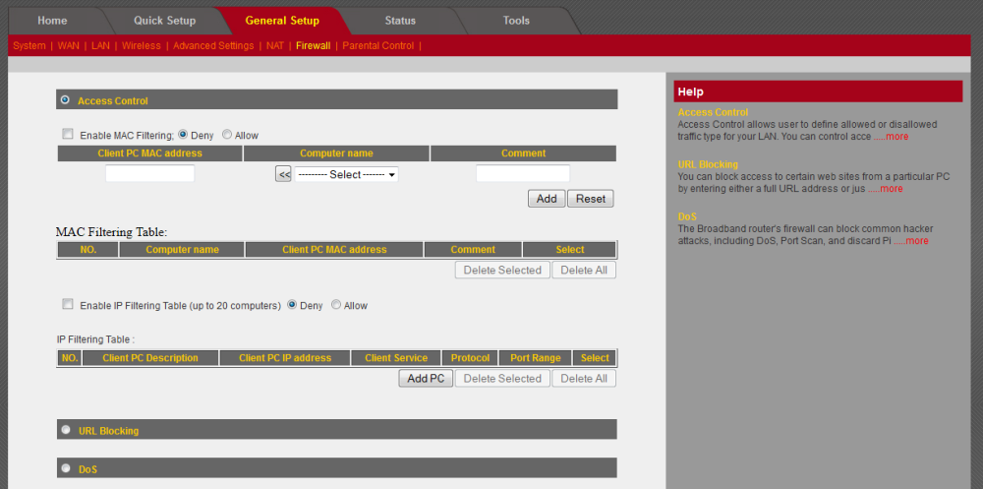

Slide 8
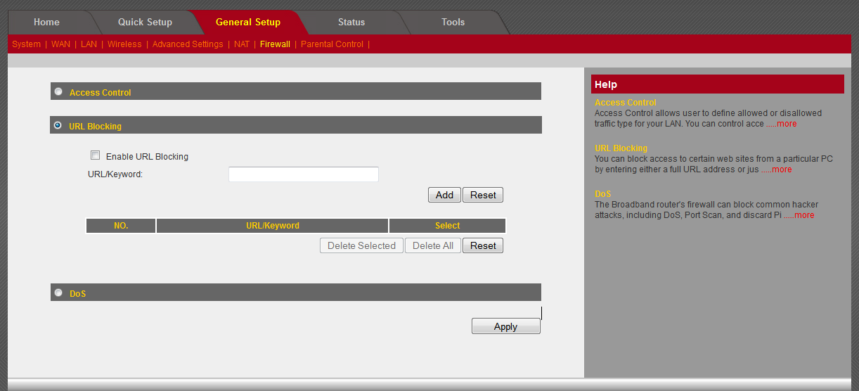

Slide 9
ZADANIE:
Vytvorte novú sieť v učebni č. 48 pomocou wifi routra.
Nastavte nasledovné parametre:
Pripojenie WAN (údaje od poskytovateľa internetových služieb):
IP:172.16.2.5
Maska: 255.255.255.0
Gatwey: 172.16.2.1
DNS: 172.16.2.1
Pripojenie LAN:
IP: 192.168.48.1
Maska: 255.255.255.0
Rozsah IP: 192.168.48.100 – 192.168.48.200
Povoľte nastavenie Wireles s názvom MOJEDI a zabezpečovacím heslom: 1234567890
Parameter wireless nastavte na disable.
Nastavenie na rootri blokovanie PC :
Svoju MAC adresu
Blokovanie IP adresy 192.168.48.150
Blokovanie stránok s url s kľúčovým slovom Martin
Pripojte svoj PC k rootru pomocou kábla, nastavte IP adresu Vášho PC na IP: 192.168.48.150 (192.168.48.160), bránu : 192.168.48.1 a otestujte Vaše pripojenie na internet.
Zistite aké blokovanie možno nastaviť na WL-5450AP (použite názvy SSID hodina, minuta).

Slide 10
Zadanie FIREWALL:
Vytvorte pomocou routera EDIMAX novú sieť 192.168.50.xx. Pre nastavenie WAN použite program ipscan, ktorým nájdete voľné ip adresy v aktuálnej sieti.
Nastavte rozsah IP adries pre LAN 192.168.50.100 až 192.168.50.200.
Blokovanie pomocou FIREWALL nastavte nasledovne:
A: do siete nebude mať prístup počítač s IP 192.168.50.150
B: do siete nebude mať prístup počítač s vašou MAC adresou
C: nastavte blokovanie internetových stránok, ktoré majú v názve slovo ssmt
Nastavte IP adresu svojho PC na 192.168.50.110 a pripojte sa do siete. Skontrolujte internetové pripojenie
Skontrolujte prístupnosť na stránku www.martin.sk a www.ssmt.sk.
Nastavte IP adresu svojho PC na 192.168.50.150 a pripojte sa do siete. Skontrolujte internetové pripojenie.
Zadanie WIFI SIEŤ:
Vytvorte pomocou routera EDIMAX wifi sieť s identifikátorom SSID s názvom MINUTA a heslom MINUT. Pripojte router na internet, pre nastavenie WAN použite program ipscan.
Pripojte sa k tejto sieti pomocou AP Airlive, ktoré pripojíte v režime klient.
IP zariadenia pre nastavenie Air Live: 192.168.100.252, IP pre PC: 192.168.100.100 .

Slide 11
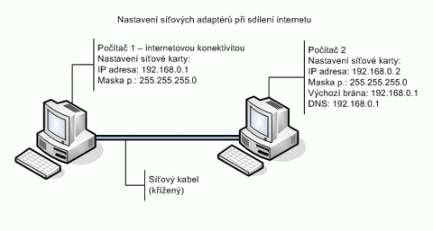
Zapojenie dvoch počítačov do siete bez ďalších prvkov
Situácia - máme dva počítače vybavené sieťovými kartami a chceme ich navzájom spojiť, či už pre zdieľanie internetu z jedného počítača na druhý, zdieľanie dát alebo hranie sieťových počítačových hier.
Čo je potreba - krížený sieťový kábel s konektormi RJ45 (UTP Patch kábel - Crosswired)
Pripojenie otestujte príkazom ping.

Slide 12
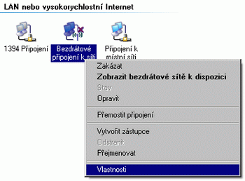
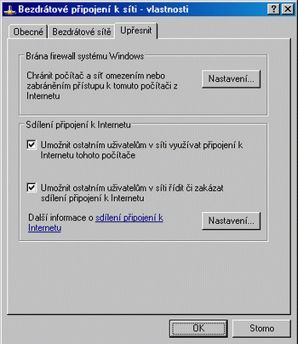
Nastavenie zdieľania internetu medzi dvoma prepojenými počítačmi
Takto možno prepojiť a zdieľať internet aj medzi viacerými počítačmi, stačí použiť switch / hub a miesto kríženého kábla káble priame.

